Slide 1
G₁
G₂
G₃
G₄

Slide 2
H₂
G₁
G₂
G₃
H₂
G₁
G₂
G₃
1/G₃

Slide 3
H₂
G₁
G₂
G₃
G₄
H₂

Slide 4
H₂
G₁
G₂
G₃
G₄

Slide 5
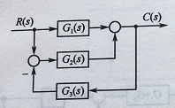
后移

Slide 6
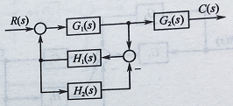
反馈
等效

Slide 7
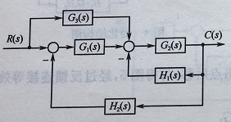
反馈
等效
后移

Slide 8
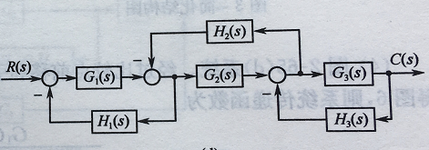
后移
前移

Slide 9
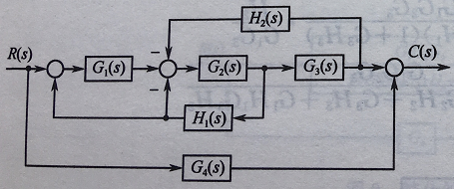
分解

Slide 10
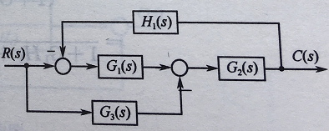
后移

